Slide 2
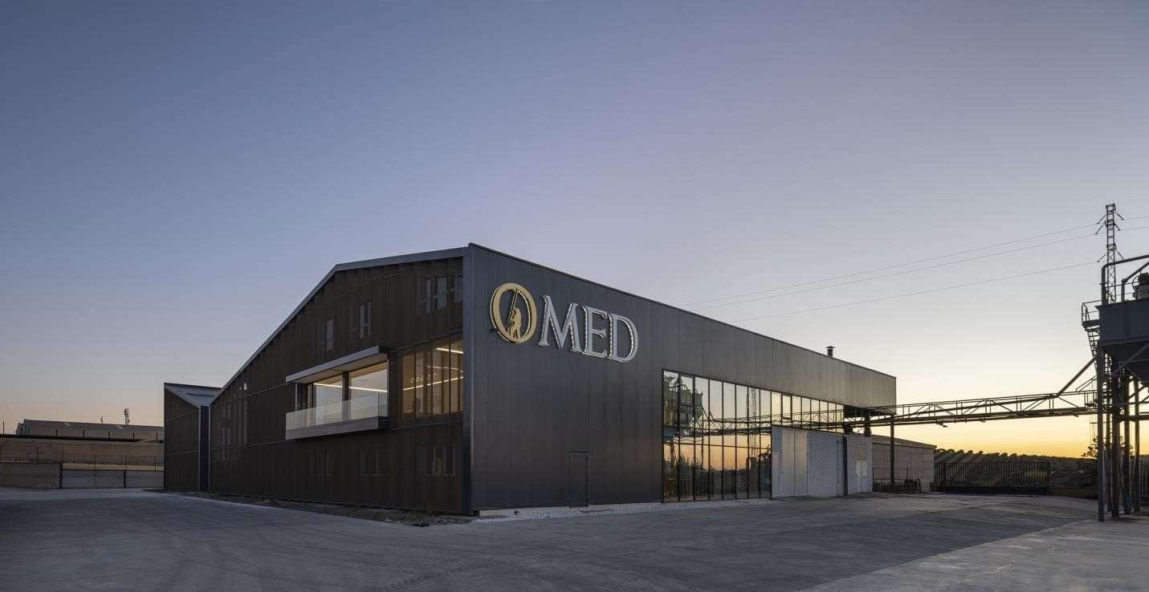
Vista Integral a Almazara

Slide 3
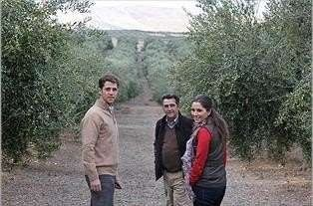
TRADICION FAMILIAR
O-Med es una empresa familiar enfocada hacia la calidad y orientada a la búsqueda de la excelencia y sostenibilidad de nuestros aceites. Llevamos ya 20 años de trayectoria caracterizada por un espíritu de constante
O-Med comienza su andadura en 2004 como productor y envasador, aunque la familia García-Casas está relacionada con el mundo del olivar desde hace décadas. Somos la 4º Generación de un proyecto con la mirada puesta en el futuro, sin perder de vista nuestro pasado.
mejora, calidad
ofreciendo AOVEs de excelente avalados por premios tan
importantes como el Mario Solinas del COI o el del Ministerio de Agricultura. Para poder disfrutar de una experiencia completa nos faltaba disponer de un edificio a la altura de nuestro AOVE
O-Med, y por fin lo tenemos.

Slide 4
Go Green
En O-Med apostamos por la sostenibilidad y el medio ambiente.
La arquitectura del edificio tiene un compromiso innegable con la sostenibilidad:
En el propio edificio se ha conseguido trabajar sin luz artificial durante el día.
Se recicla toda el agua de lluvia y rocío.
El edificio se aclimata de manera natural y sostenible.
Energía solar
Se realizan técnicas agronómicas comprometidas con el medio ambiente:
Utilizar como abono los desechos del proceso de elaboración del propio AOVE y de los
restos de poda,
La optimización del uso de agua mediante riego por goteo enterrado.
Uso de estaciones meteorológicas que ayudan a la planificación de actividades agrícolas.
Monitorización del árbol y suelo mediante la utilización de sensores.
Uso del hueso de aceituna como combustible en toda la almazara.
Uno de nuestros proyectos más importantes donde apostamos por la biodiversidad y centrado en el olivar es el proyecto de OLIVARES VIVOS

Slide 5
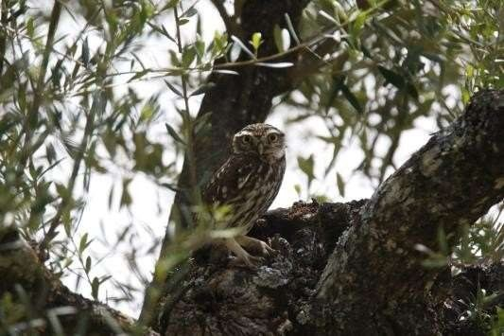
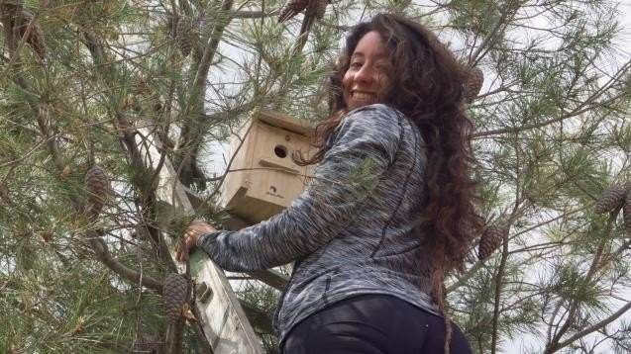
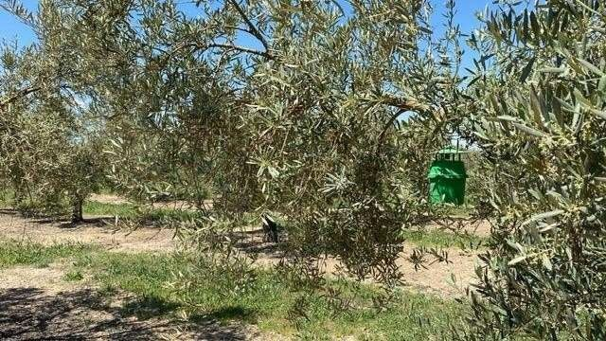
Go Green
Además, O-Med es participante en el proyecto Olivares Vivos de Seo Birdlife, que promueve la proliferación y recuperación de flora y fauna autóctona generando un ecosistema rico y variado. Para ello se implementa la plantación de flora autóctona, la creación de bebederos para animales, construcción de “Hoteles” para insectos y muchas otras actividades que provocan que haya vida en nuestro olivar.
Olivares Vivos se basa en un modelo de olivicultura sencillo, en el que se lucha por la recuperación de fauna y flora y ayuda en el cambio climático.

Slide 6
Experiencias únicas en O-Med
1) Visita Guiada Almazara O-Med, gastronomía y arquitectura
Introducción al mundo del aceite, visita guiada a la almazara donde se explica el proceso de elaboración del aceite de oliva, desde la recepción del fruto, limpieza, batido y extracción, hasta el almacenaje y envasado y degustación comentada de nuestros aceites O-Med en sus distintas variedades, donde se darán a conocer los principios básicos del análisis sensorial: sensaciones olfativas, gustativas y retronasales. Todo acompañado por una explicación de nuestro edificio singular en cuanto a su arquitectura.
Duración aproximada: 60 - 90 minutos.
Precio: 15€/persona (precios para grupos de min 10 personas)
2) Visita Guiada Almazara + Olivar
Conoce el olivo, árbol milenario. Salida hacia el olivar, situado a 3km de la almazara. Divisando nuestros campos, a continuación, nos marchamos para el olivar, árboles jóvenes junto a árboles centenarios, para descubrir así sus singulares formas, el fruto, sus cuidados, formas de riego, fauna etc.
Continuaremos el recorrido con la visita a la almazara, poniendo el broche final con la degustación comentada de nuestros aceites O-Med
Duración aproximada: 120min
Precio: 30€/persona (Precio para grupos de 10 personas)

Slide 7
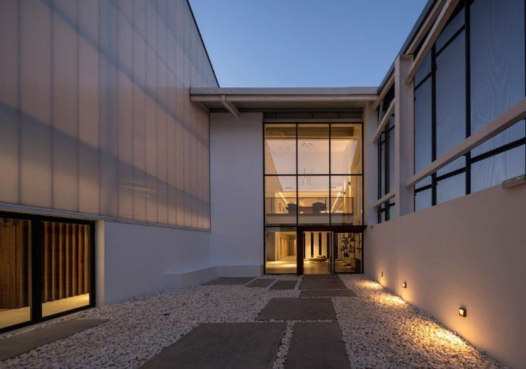
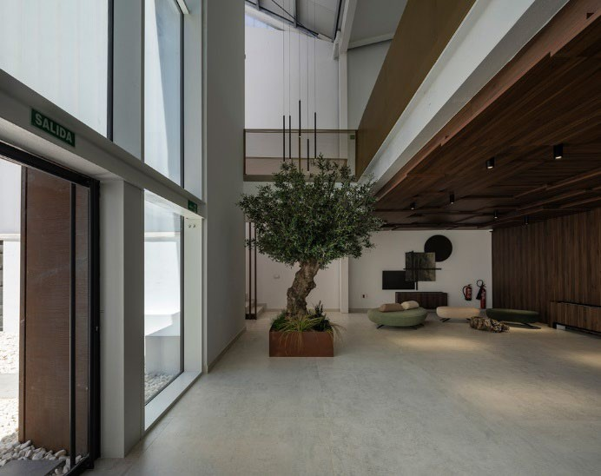
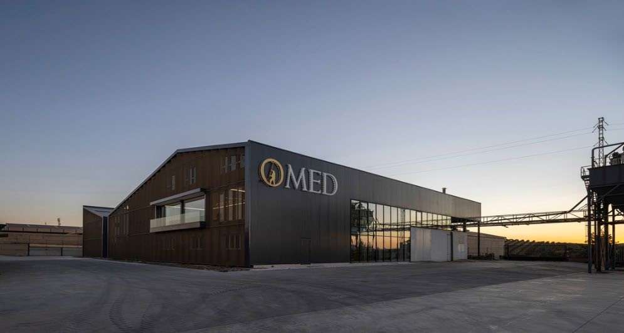
O-Med… new generation oils

Slide 8
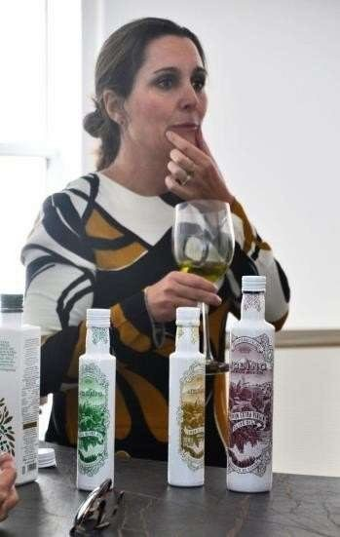
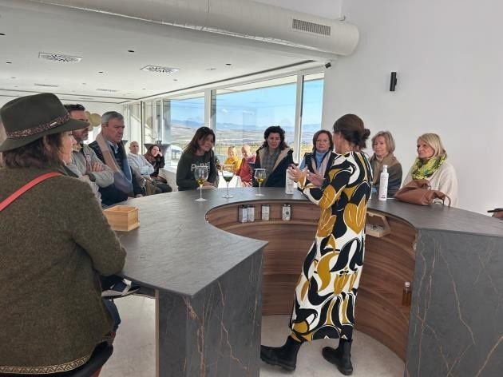
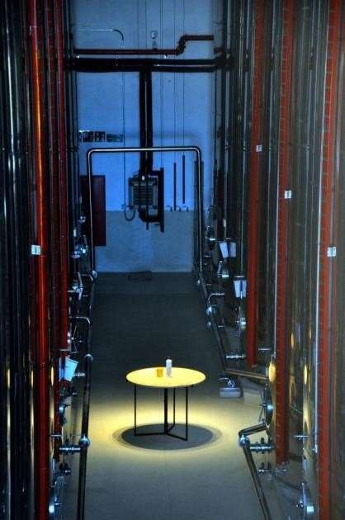
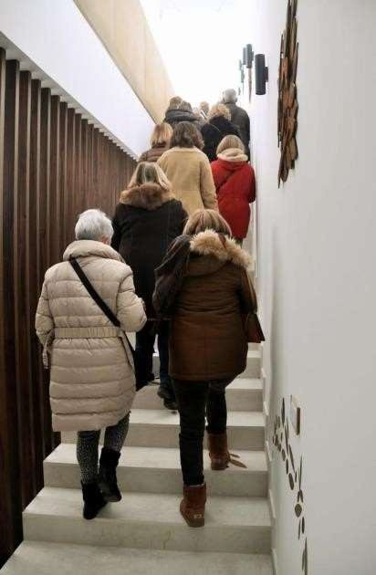
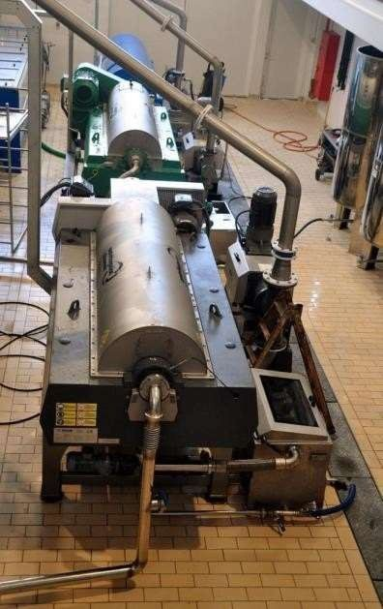

Slide 9
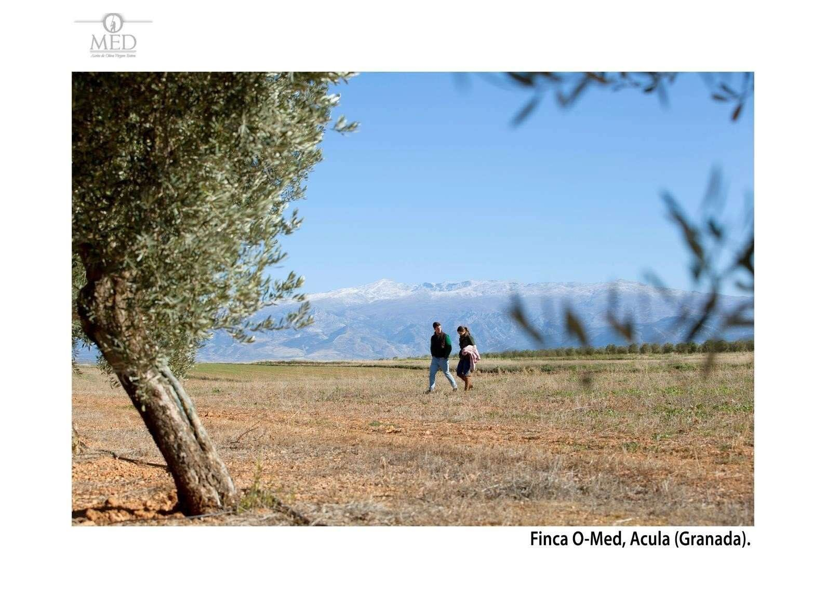
Un entorno inigualable a los pies de Sierra Nevada

Slide 10
Experiencias únicas en O-Med
3) Experiencia única del olivar al plato
En O-Med acabamos de realizar una reforma integral de la almazara, dirigida a disfrutar plenamente de una
experiencia “desde el olivar hasta el plato”. Acercar el olivar a nuestros clientes y divulgar la cultura del AOVE son nuestros principales objetivos. Hemos creado un espacio en el que nuestros clientes, ocualquier persona que quiera venir a visitarnos, pueda sumergirse íntegramente en el mundo del aceite: un recorrido único para poder entender cada uno de los procesos que intervienen en la elaboración de un AOVE de alta calidad, incluida un área de showcooking para descubrir cómo maridar el producto con diferentes platos, todo ello con impresionantes vistas a Sierra Nevada y a nuestro olivar. Cabe destacar que la propia almazara se enmarca dentro de los edificios industriales singulares y sostenibles y por su arquitectura, ya merecería una visita.
Precio orientativo 100€/ persona con cocinero privado
+ visita almazara (mínimo personas requerido)

Slide 11
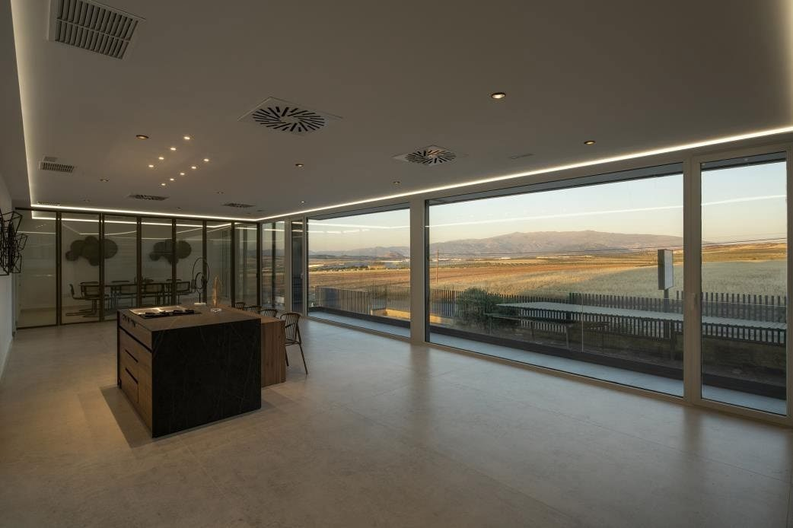
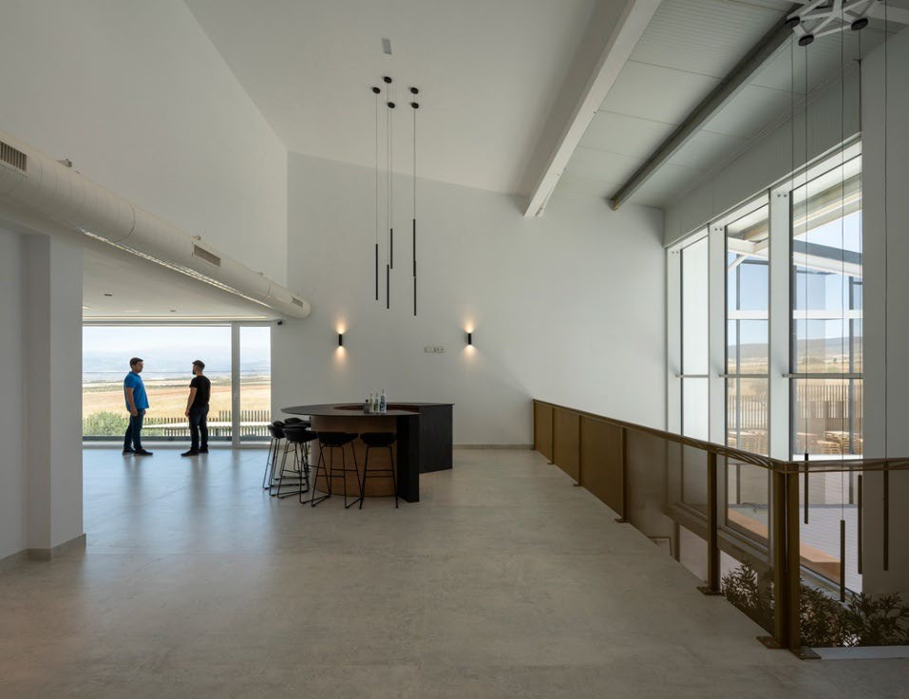
Espacio showcooking para cocinar frente a Sierra Nevada
Mesa de Cata para degustación de nuestros aceites O-MED

Slide 12
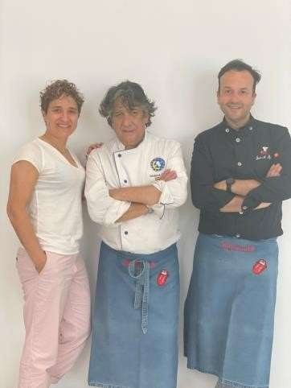
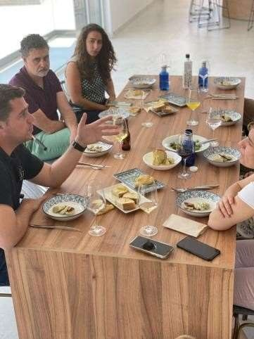
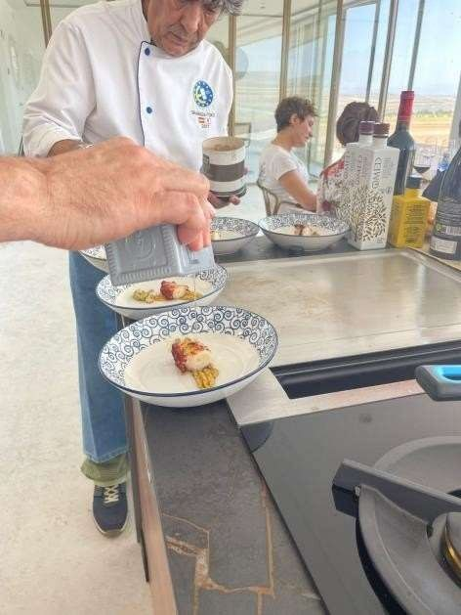
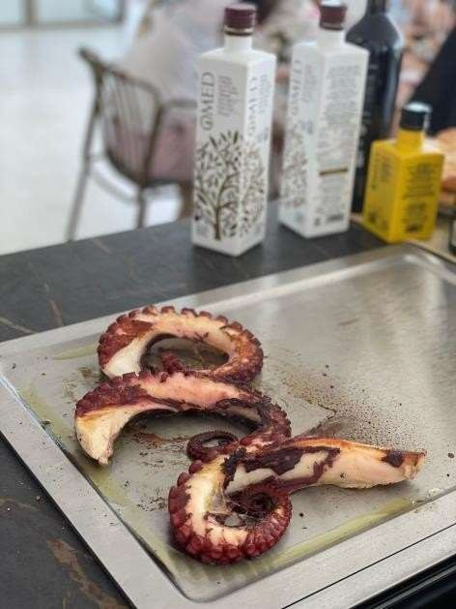
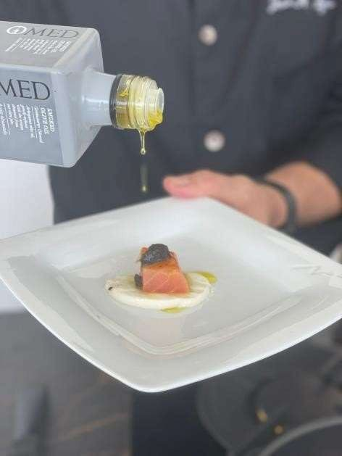
Espacio gastronómico donde se resalta el aceite de oliva virgen extra como elemento diferenciador en el plato
Chef invitada: Nieves Barragán de restaurante “Sabor “en Londres con una estrella Michelin.
Propuestas gastronómicas preparadas por Paco
de “Taberna Belmonte” en Granada

Slide 13
Experiencias únicas en O-Med
4) Eventos
Queremos compartir nuestra almazara contigo. Además, ofrecemos la posibilidad de alquilar el espacio para la organización de eventos de hasta 100 personas; congresos, formaciones, eventos personalizados o catas dirigidas, visitas de chefs e importadores…- Teniendo siempre un objetivo claro: que nuestros clientes puedan disfrutar de una experiencia completa y exclusiva.
O-Med es hoy un espacio abierto donde poder celebrar todo tipo de eventos:
Celebraciones, y eventos
Presentaciones de producto
Exposiciones
Conciertos,
Conferencias
Charlas,
Coloquios, cursos, reuniones y comidas de empresa.
Grabación de programas de TV, radio, spots publicitarios.

Slide 14
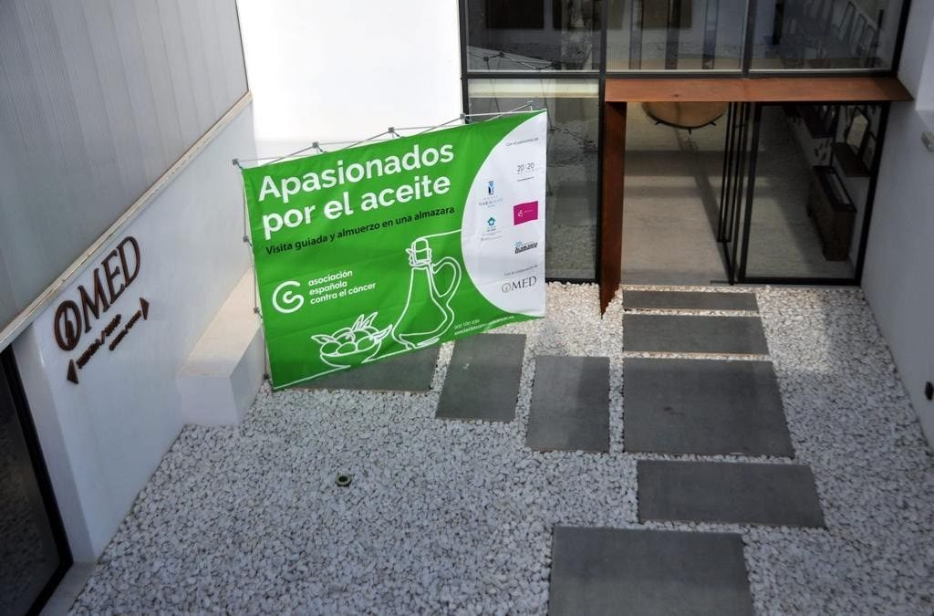
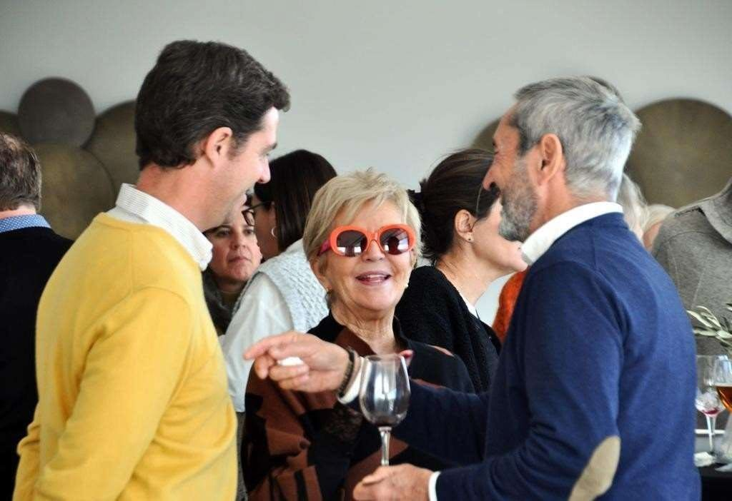
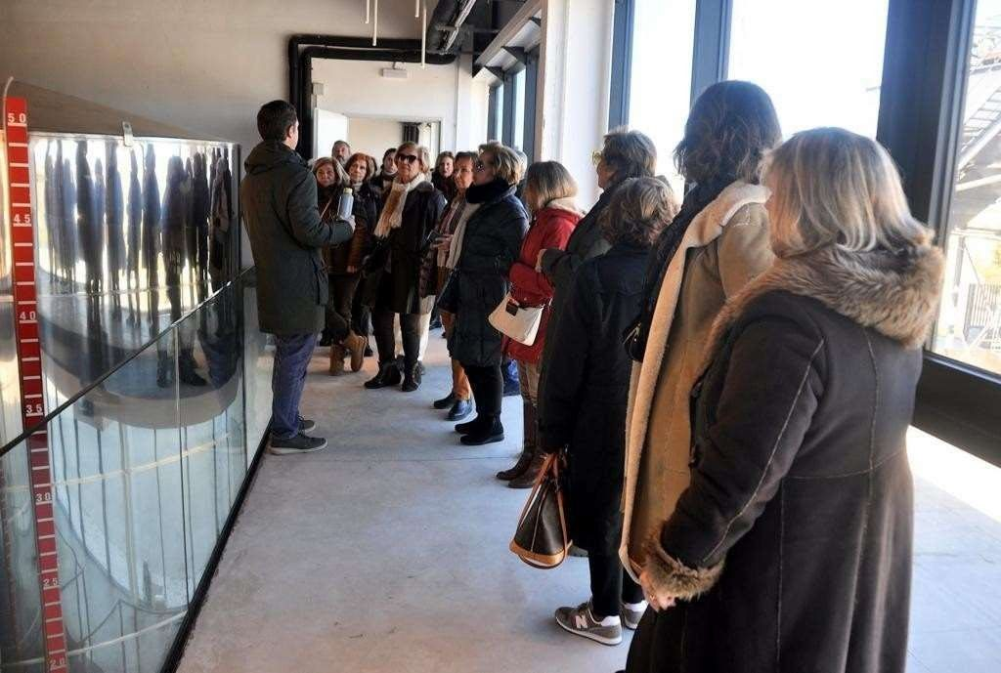
Evento organizado por la AECC (50pax)

Slide 15
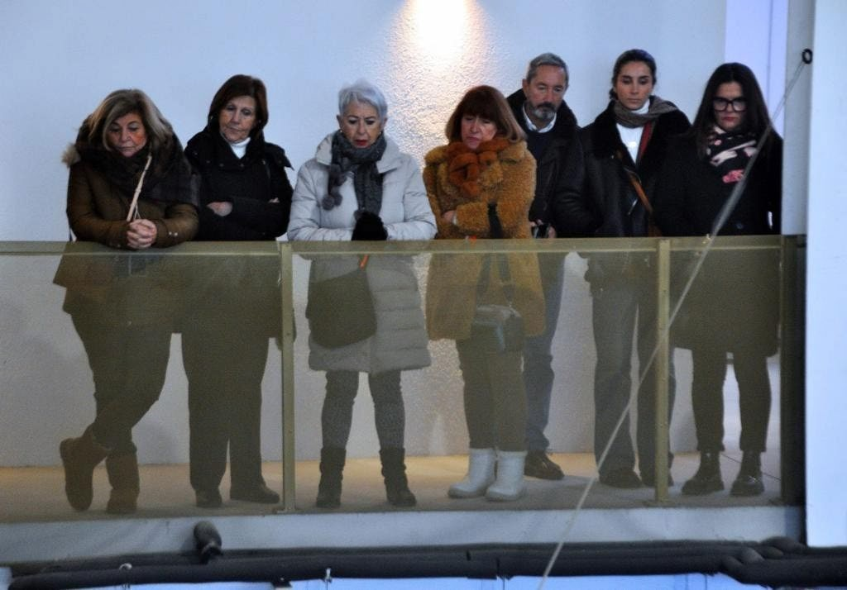
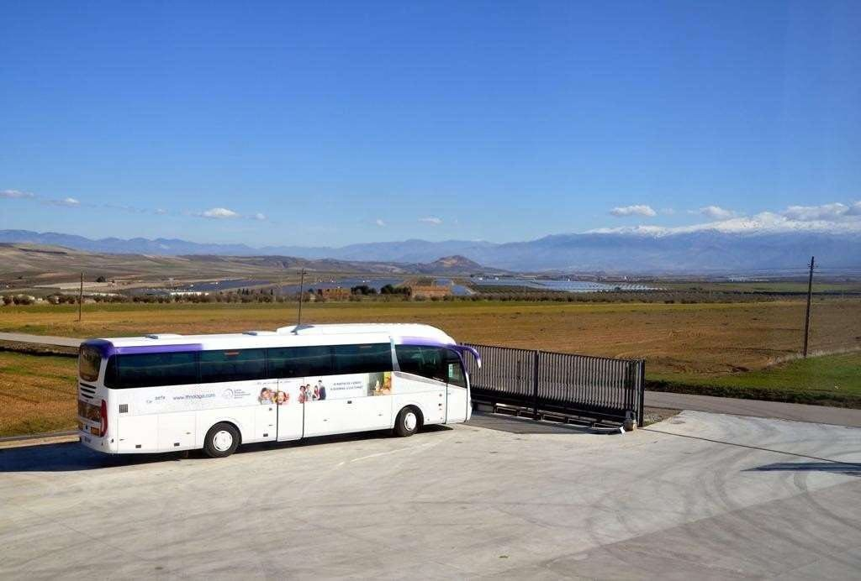
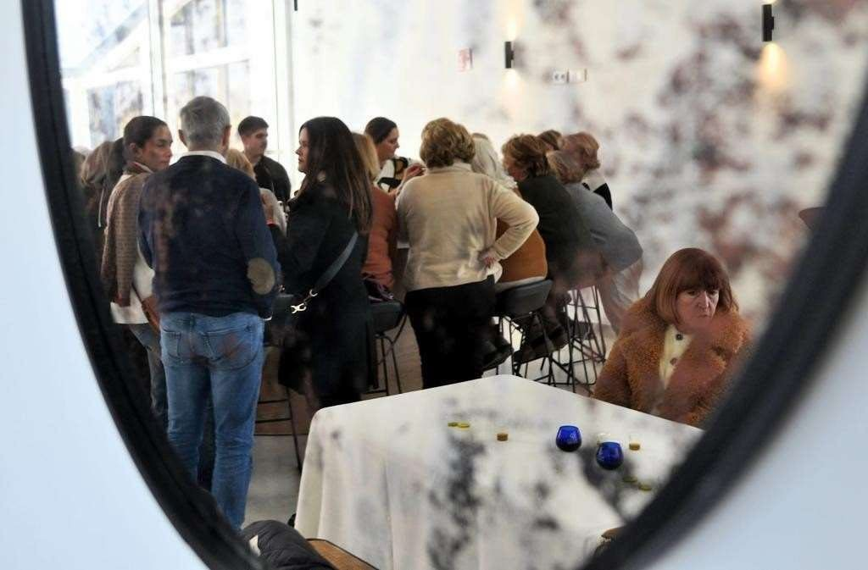
EXPERIENCIA OMED
Nuestros visitantes gozan de la oportunidad de ver in situ, los trabajos de extracción, molienda y filtración del aceite mientras estamos en campaña. Fuera de ella, trabajamos para acercar al máximo al cliente a nuestro mundo, y con ello, despertar interés en algo tan desconocido. Desde OMED a vuestra casa

